Slide 1
particularités des Fractures chez L’ENFANT
PR M. KHENFRI

Slide 2
Plan :
I/ INTRODUCTION
II/ Particularités de l’os de l’enfant
III/ Traits et déplacements
IV/ Consolidation des fractures
V/ Fracture et croissance
VI/ COMPLICATIONS
VII/ Méthodes thérapeutiques
VIII/ Conclusion

Slide 3
I/ INTRODUCTION
Les fractures des os chez l'enfant :
un squelette en croissance.
fréquence, leur variété anatomique, leur localisation,
la rapidité de la consolidation
la possibilité de remodelage du cal de certaines fractures.
Graves :les cartilages de croissance.
traitement orthopédique :+++

Slide 4
II/ Particularités de l’os de l’enfant
Structure et résistance mécanique
structure différente,
plus chargé en eau.
moins résistant que celui de l’adulte.
se fracture plus facilement.
Il est moins résistant que la capsule articulaire.

Slide 5
II/ Particularités de l’os de l’enfant
2. Rôle du périoste
structure mécaniquement importante chez l’enfant.
+ épais que chez l’adulte
+ résistant.
Lors d’une fracture, souvent incomplètement rompu
permet de guider une réduction du foyer de fracture.
rôle très important dans la consolidation : un cal d’origine périosté

Slide 6
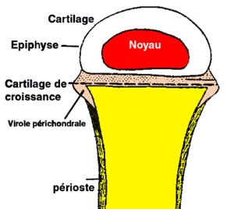
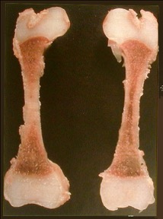
II/ Particularités de l’os de l’enfant
3. Le cartilage de croissance
situés aux extrémités des os longs entre la diaphyse et l'épiphyse (métaphyse).
croissance en longueur des os.
Le noyau épiphysaire est cartilagineux
s'ossifie peu à peu pour finir par se souder à maturité osseuse.

Slide 7
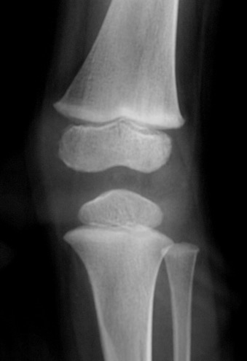
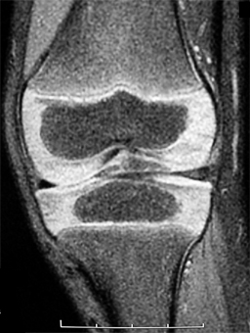
Aspect des cartilages de croissance en radiologie et en IRM

Slide 8
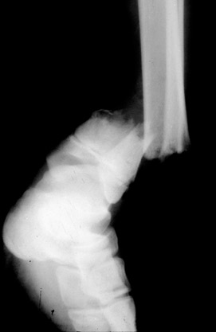
III/ Traits et déplacements 1. Fractures n'intéressant pas le cartilage de conjugaison
Fractures complètes:
analogues à celles de l’adulte
trait transversal,
oblique long ou court,
spiroïde,
3ème fragment.

Slide 9
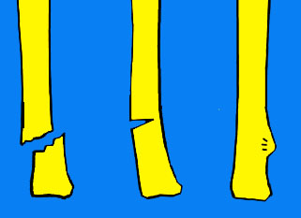
III/ Traits et déplacements 1. Fractures n'intéressant pas le cartilage de conjugaison
fracture en motte de beurre:
traumatisme par compression entraînant un tassement trabéculaire.
métaphyse d’un os long
Rx: image linéaire condensée en regard d’une soufflure de la corticale.
Fr complète en bois vert en motte de
beurre

Slide 10
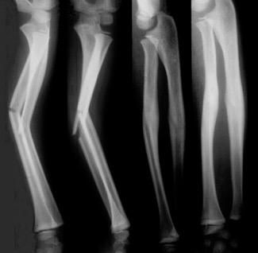
1. Fractures n'intéressant pas le cartilage de conjugaison
Incurvations traumatiques sans fractures :
fibula , l’ulna.
courbure plastique s’étendant sur toute la longueur de l’os
fracture en bois vert: une corticale est conservée alors que l’autre est rompu en une multitude d’esquilles

Slide 11
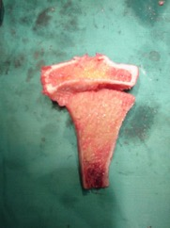
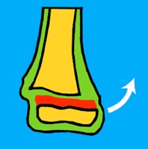
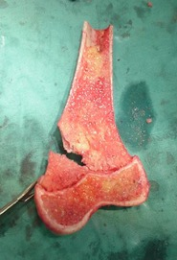
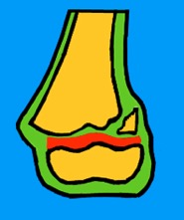
2. Fracture intéressant le cartilage conjugal :
Classification de SALTER et HARRIS
Fracture décollement type 1: décollement épiphysaire pur, sans fracture.
La totalité du cartilage
Fracture décollement type 2: décollement détachant un coin métaphysaire

Slide 12
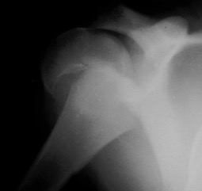
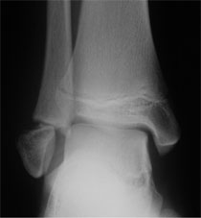
Type 1

Slide 13
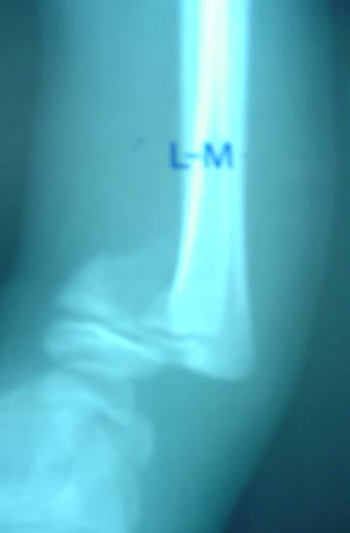
Type 2

Slide 14
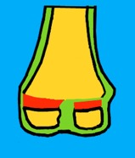
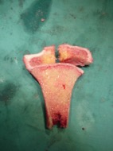
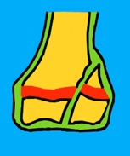
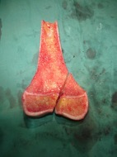
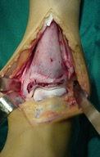
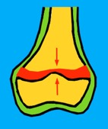
2. Fracture intéressant le cartilage conjugal :
Fracture décollement type 3: décollement détachant un coin épiphysaire
Fracture décollement type 4: Le trait sépare un fragmentépiphyso-métaphysaire.
Fracture décollement type 5: écrasement du cartilage de croissance
.

Slide 15
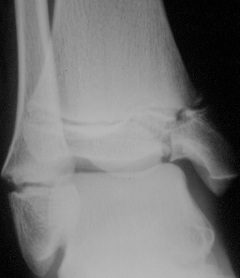
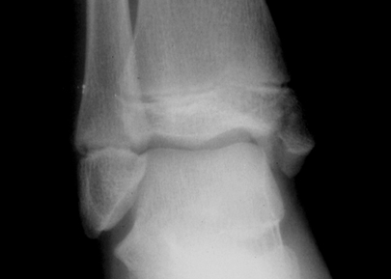
Malléole interne de type 3 avec malléole externe de type 1

Slide 16
Type 3

Slide 17
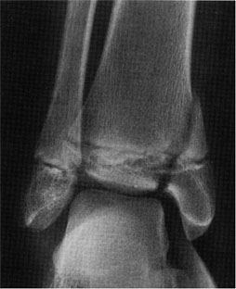
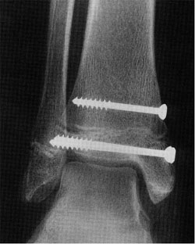
Type 4
Nécessité d’une réduction anatomique
En cas de petits fragments : broches
Sinon vissage direct parallèle au cartilage de croissance
Photo F. Chotel

Slide 18
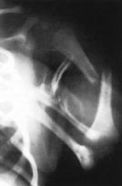
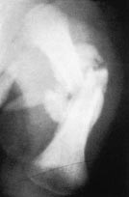
IV/ Consolidation des fractures
a- Mécanisme :
superposable à celle de l’adulte.
le cal périphérique produit par le périoste :très volumineux et rapide
Remodelage:
résorption du côté de la convexité.
apposition périostée du côté de la concavité
====➔

Slide 19
b- Délais de Consolidation
Schématiquement les délais de consolidation sont:
- de 6 à 8 semaines pour une fracture diaphysaire
- 4 à 5 semaines pour une fracture métaphysaire

Slide 20
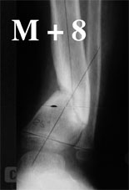
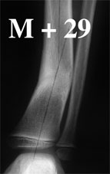
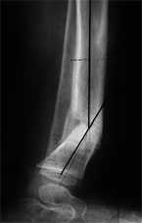
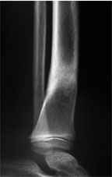
Exemple des possibilités de correction spontanée des cals vicieux
Correction spontanée presque complète du 8ème au 30ème mois
25°
12°
Photo F. Chotel

Slide 21
V/ Fracture et croissance
1. Fractures à distance du cartilage conjugal :
Le remodelage du cal et la croissance épiphysaire :atténuer ou corriger les cals vicieux en angulation
mais pas en rotation.
poussée de croissance post fracturaire va atténuer ou corriger les inégalités par chevauchements.

Slide 22
V/ Fracture et croissance
2. Fractures intéressant les zones de croissance:
Compliquer: fermeture du cartilage de croissance ou épiphysiodèse
tous les types de lésions du cartilage conjugal,
type 5 :++++
les types 3 et 4.
Épiphysiodèse complète : inégalité de longueur des membres par arrêt de la croissance.
+++ de l'inégalité: âge du sujet au moment du traumatisme (+ le traumatisme surviendra tôt, + la croissance sera perturbée sur une plus longue période).

Slide 23
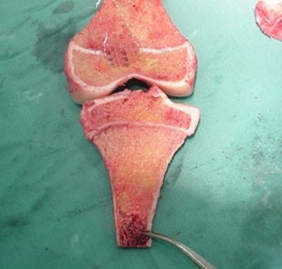
Épiphysiodèses partielles : Elles entraînent des déviations angulaires en freinant une partie de la plaque conjugale alors que la partie opposée poursuit sa croissance..
Les conséquences esthétique.
Les conséquences statique et fonctionnel
épiphysiodèse périphérique épiphysiodèse centrale

Slide 24
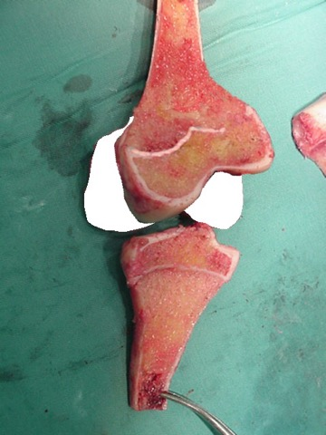
le pont d ’épiphysiodèse
épiphysiodèse périphérique déviation axiale évolutive

Slide 25
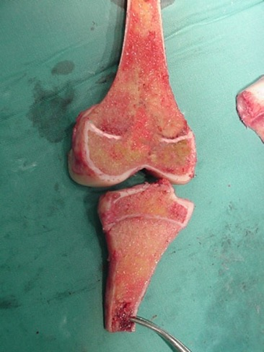
épiphysiodèse centrale raccourcissement
dysmorphie épiphysaire

Slide 26
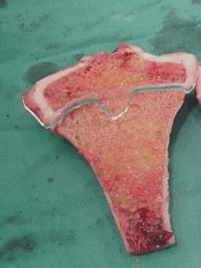
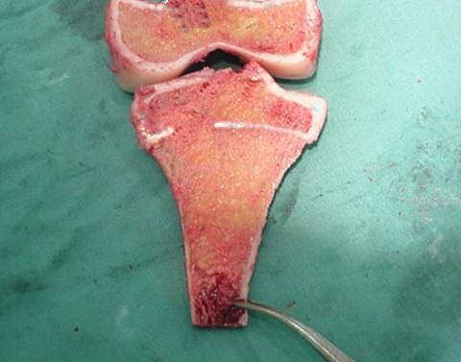
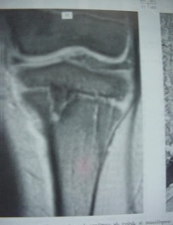
le pont d ’épiphysiodèse intensité
effet de la FORCE du CC
épiphysiodèse mineurs désépiphysiodèse spontanée

Slide 27
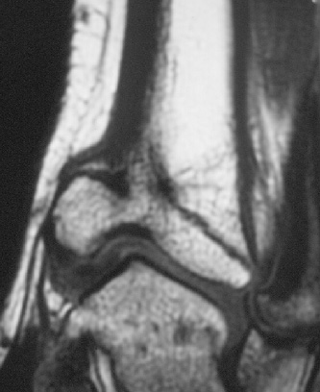
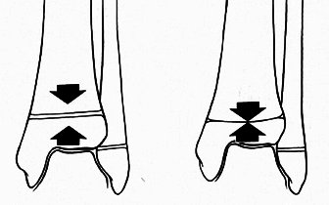
Type 5
Le diagnostic est rétrospectif en présence d’une épiphysiodèse

Slide 28
Déformations diverses du genou à la suite d’une épiphysiodèse partielle au fémur
Genu valgum genu varum genu recurvatum genu flexum

Slide 29
VI/ COMPLICATIONS
1- Particularités de l’enfant :
Pas de complications thromboemboliques:
Peu de raideurs d'immobilisation : L’ enfant récupère régulièrement une mobilité complète de ses articulations même après une immobilisation plâtrée prolongée
Pas d’indication de kinésithérapie en traumatologie infantile

Slide 30
VI/ COMPLICATIONS
2- complications Immédiates : Comme pour l’adulte
ouverture du foyer,
complications vasculaires ou nerveuses.
l’enfant se défend mieux contre l’infection
récupère plus facilement d’une lésion nerveuse.

Slide 31
VI/ COMPLICATION
3. complications Secondaires
• Le syndrome de loges et sa forme séquellaire (syndrome de Volkmann) est une complication redoutable par les séquelles qu’elle laisse.
• Les pseudarthroses sont exceptionnelles chez l’enfant.
• Les cals vicieux obéissent à des règles de remodelage qu’il faut connaître.
• L’infection sur matériel d’ostéosynthèse est rare et souvent de bon pronostic

Slide 32
VI/ COMPLICATION
4. complications à distance :
Les nécroses sont exceptionnelles
Les séquelles sont souvent de révélation tardive
Les séquelles les plus fréquentes et les plus graves : atteinte du cartilage de croissance (Les raccourcissements et les désaxation).
contrôles tardifs et en fin de croissance.
Les raideurs articulaires sont rares et généralement dues aux fractures articulaires.

Slide 33
VII/ Méthodes thérapeutiques
1. Méthodes orthopédiques:
L’immobilisation plâtrée avec ou sans réduction,
la traction continue,
2. Méthodes chirurgicales :
L’embrochage
Le vissage percutané
La plaque vissée
L’embrochage centro-médullaire élastique stable (E.C.M.E.S.)
Les fixateurs externes

Slide 34
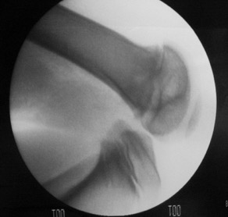
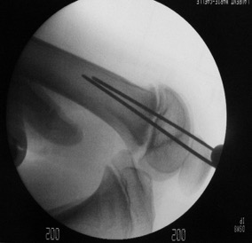
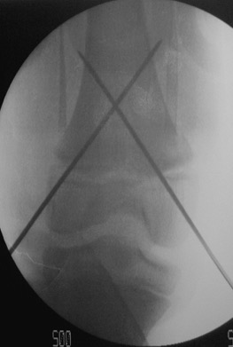
Photo F. Chotel

Slide 35
VIII/ Conclusion :
L’enfant n’est pas un adulte « miniature »
Les fractures des os chez l’enfant sont des lésions qui touchent des tissus en pleine croissance
L’os de l’enfant est particulier par :
Sa Structure et résistance mécanique,
le périoste et son Rôle dans la consolidation et le remodelage,
Le cartilage de croissance et les conséquences graves qui peuvent résulter des traumatismes de ce dernier.
Le traitement est orthopédique dans la majorités des fractures.

